Slide 1

Thứ … ngày … tháng … năm …
Thứ … ngày … tháng … năm …
Bài 48 - Tiết 2

Slide 2


–Nhận biết được cách hình thành quy tắc và công thức tính chu vi hình tròn.
–Tính được chu vi hình tròn.
–Giải quyết được một số vấn đề đơn giản liên quan đến chu vi hình tròn.
–HS có cơ hội để phát triển các năng lực tư duy và lập luận toán học; sử dụng các công cụ, phương tiện học toán; giao tiếp toán học; mô hình hoá toán học; giải quyết vấn đề toán học và các phẩm chất chăm chỉ, trung thực, trách nhiệm và nhân ái.

Slide 3



Slide 4



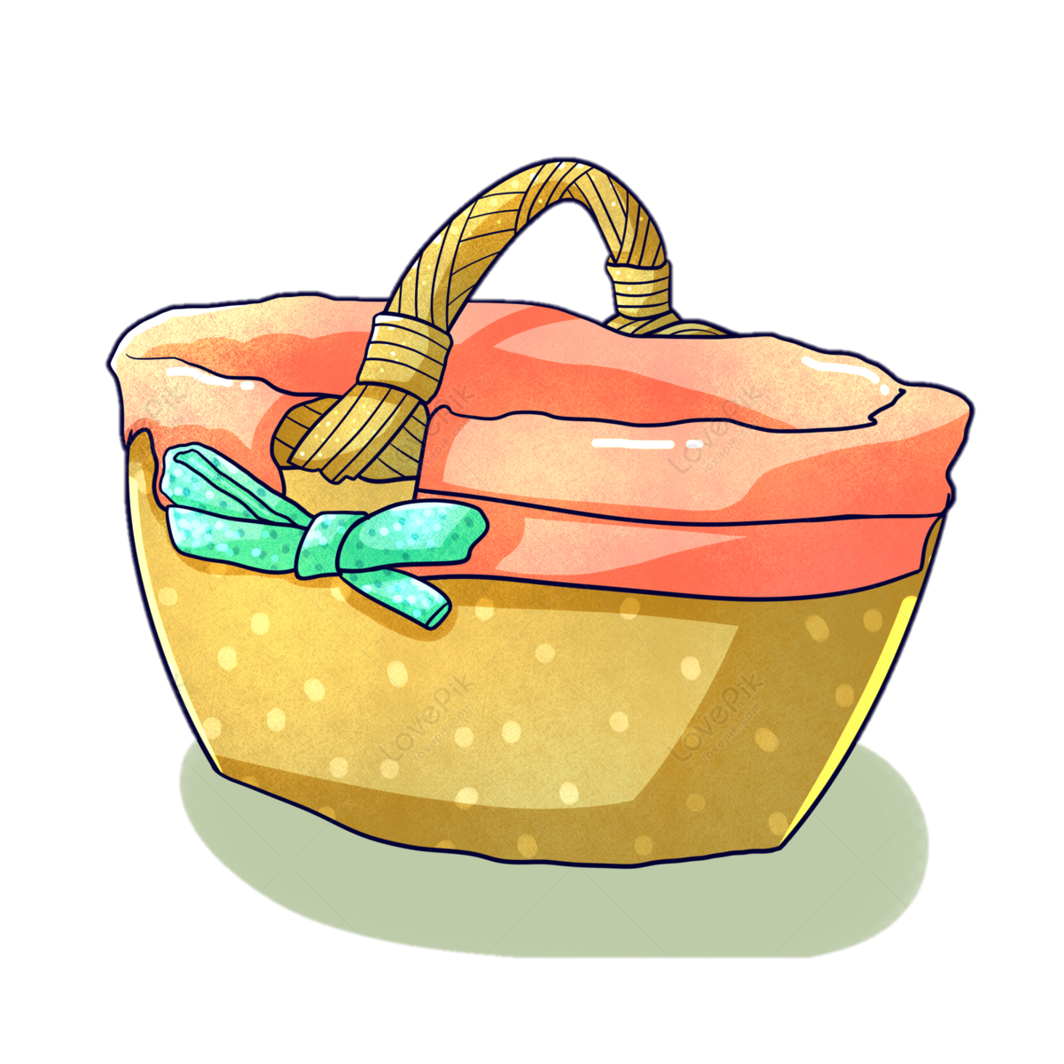
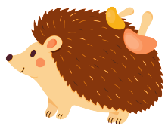
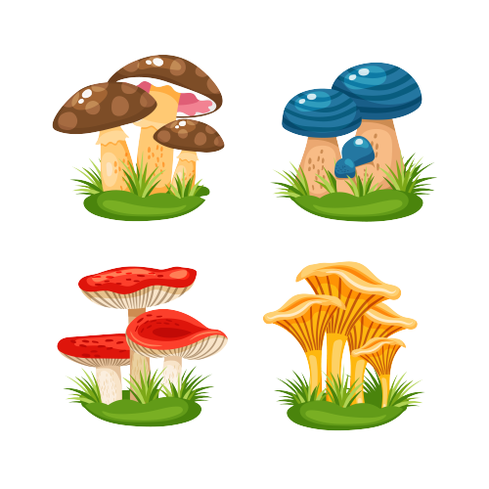
Notes:
Nhấn vào mũi tên để đến slide bài học

Slide 5











Muốn tính chu vi của hình tròn ta lấy độ dài của đường kính nhân với số .....
$$2,24$$
$$3,14$$
$$3,24$$
$$3,4$$
Notes:
Nhấn vào các chữ cái A,B,C,D để kiểm tra đáp án. Nhấn vào nút mũi tên đỏ ở dưới góc phải để quay trở lại slide 4

Slide 6
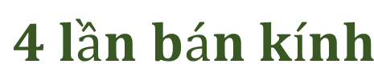



Muốn tính chu vi hình tròn ta lấy ...... nhân với số 3,14.
$$2 lần bán kính$$
3 $lần bán kính$
$$2 lần đường kính$$
$$4 lần bán kính$$
Notes:
Nhấn vào các chữ cái A,B,C,D để kiểm tra đáp án. Nhấn vào nút mũi tên đỏ ở dưới góc phải để quay trở lại slide 4

Slide 7


Slide 8

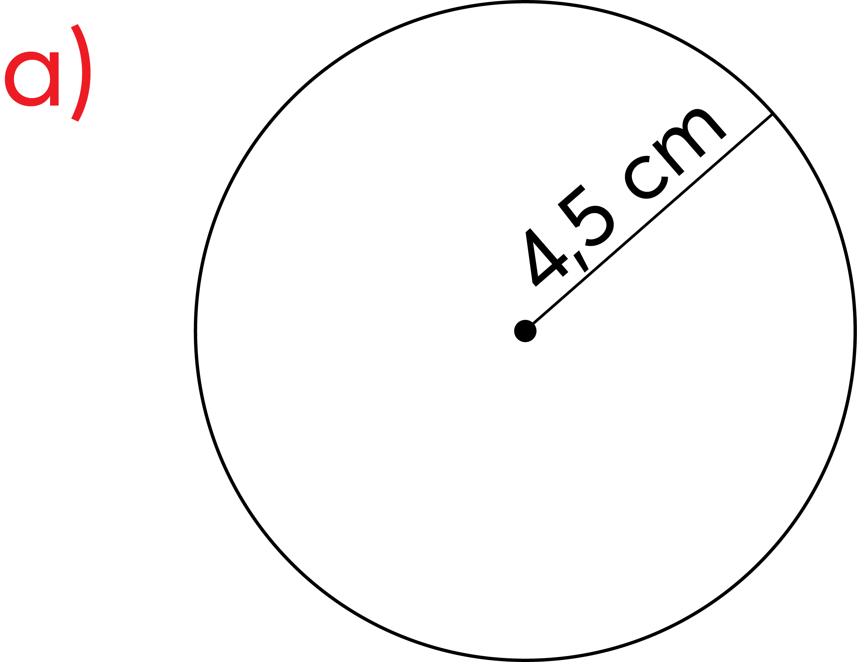
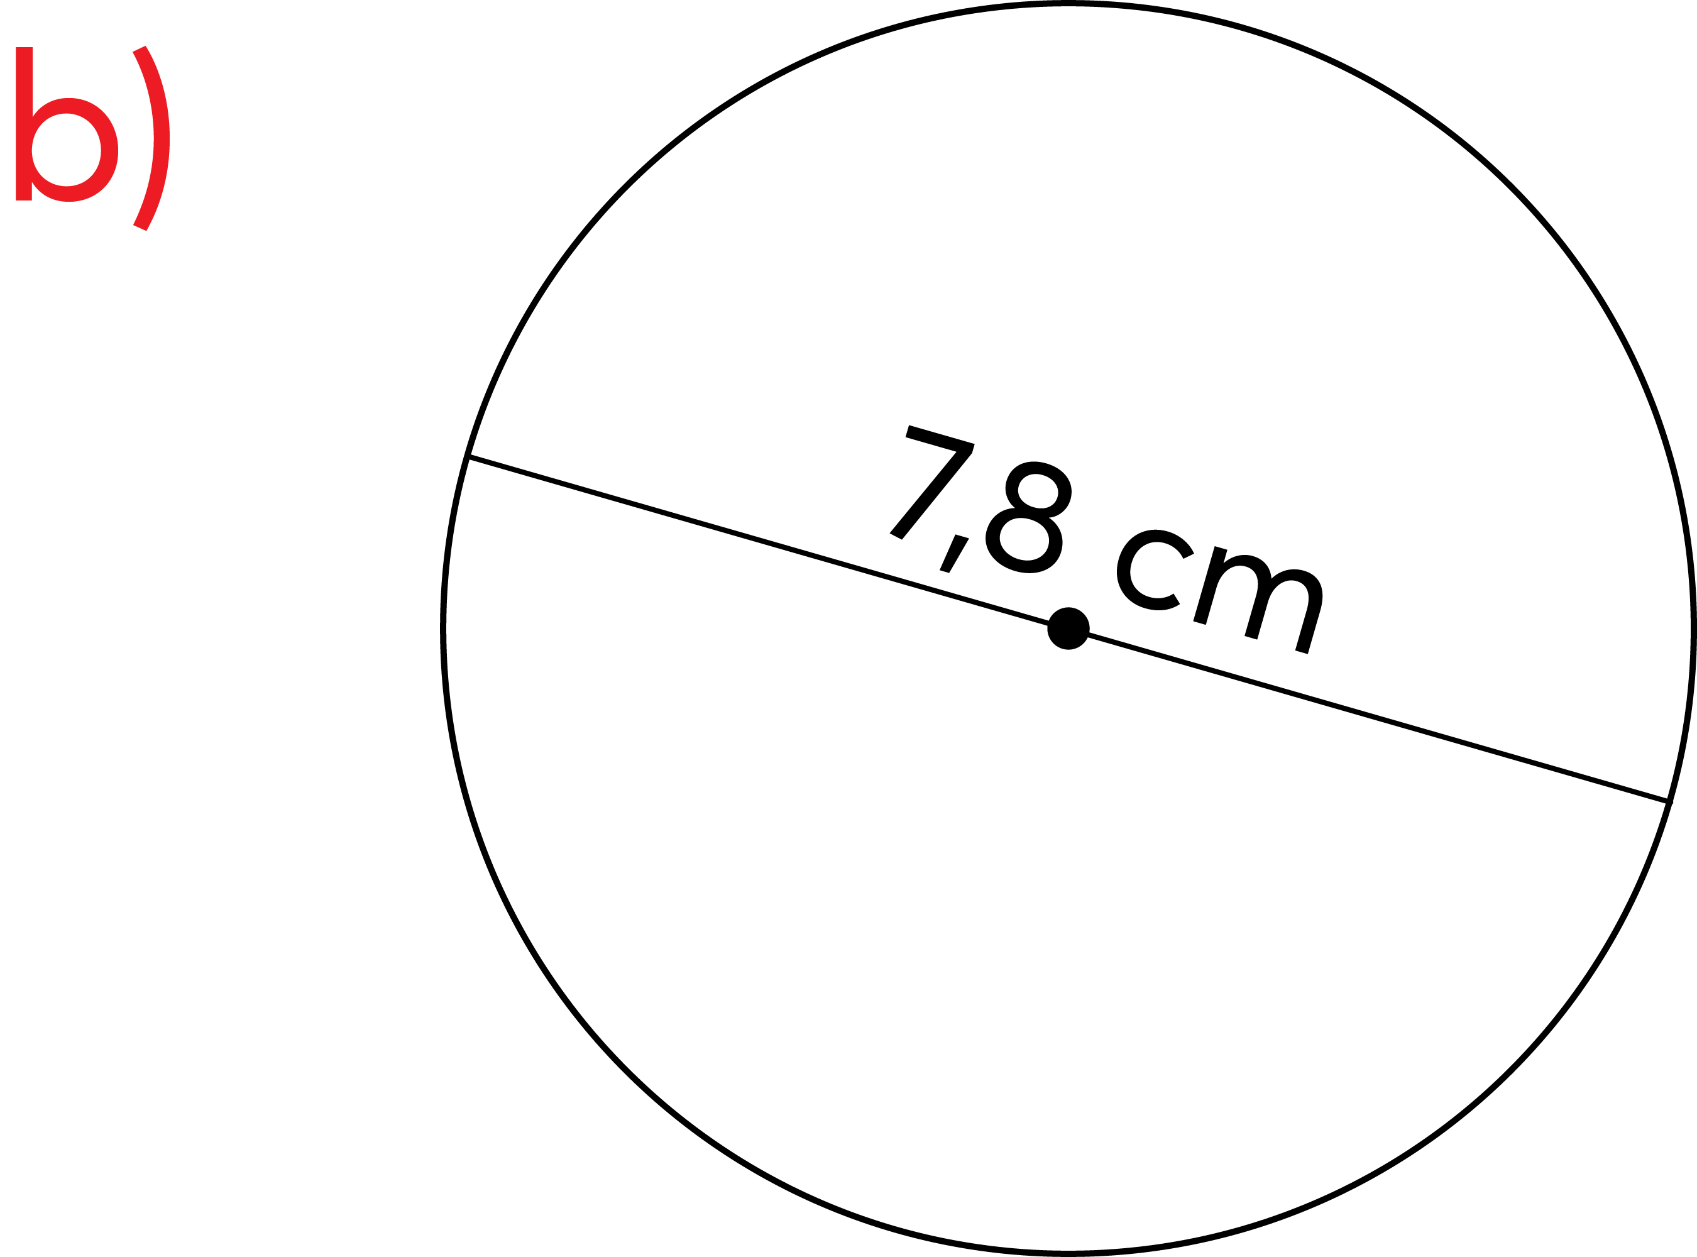
Tính chu vi của các hình tròn sau:

Slide 9
Tính chu vi của các hình tròn sau:
C = 4,5 × 2 × 3,14
= 28,26 (cm)

Slide 10
Tính chu vi của các hình tròn sau:
C = 7,8 × 3,14
= 24,492 (cm)

Slide 11

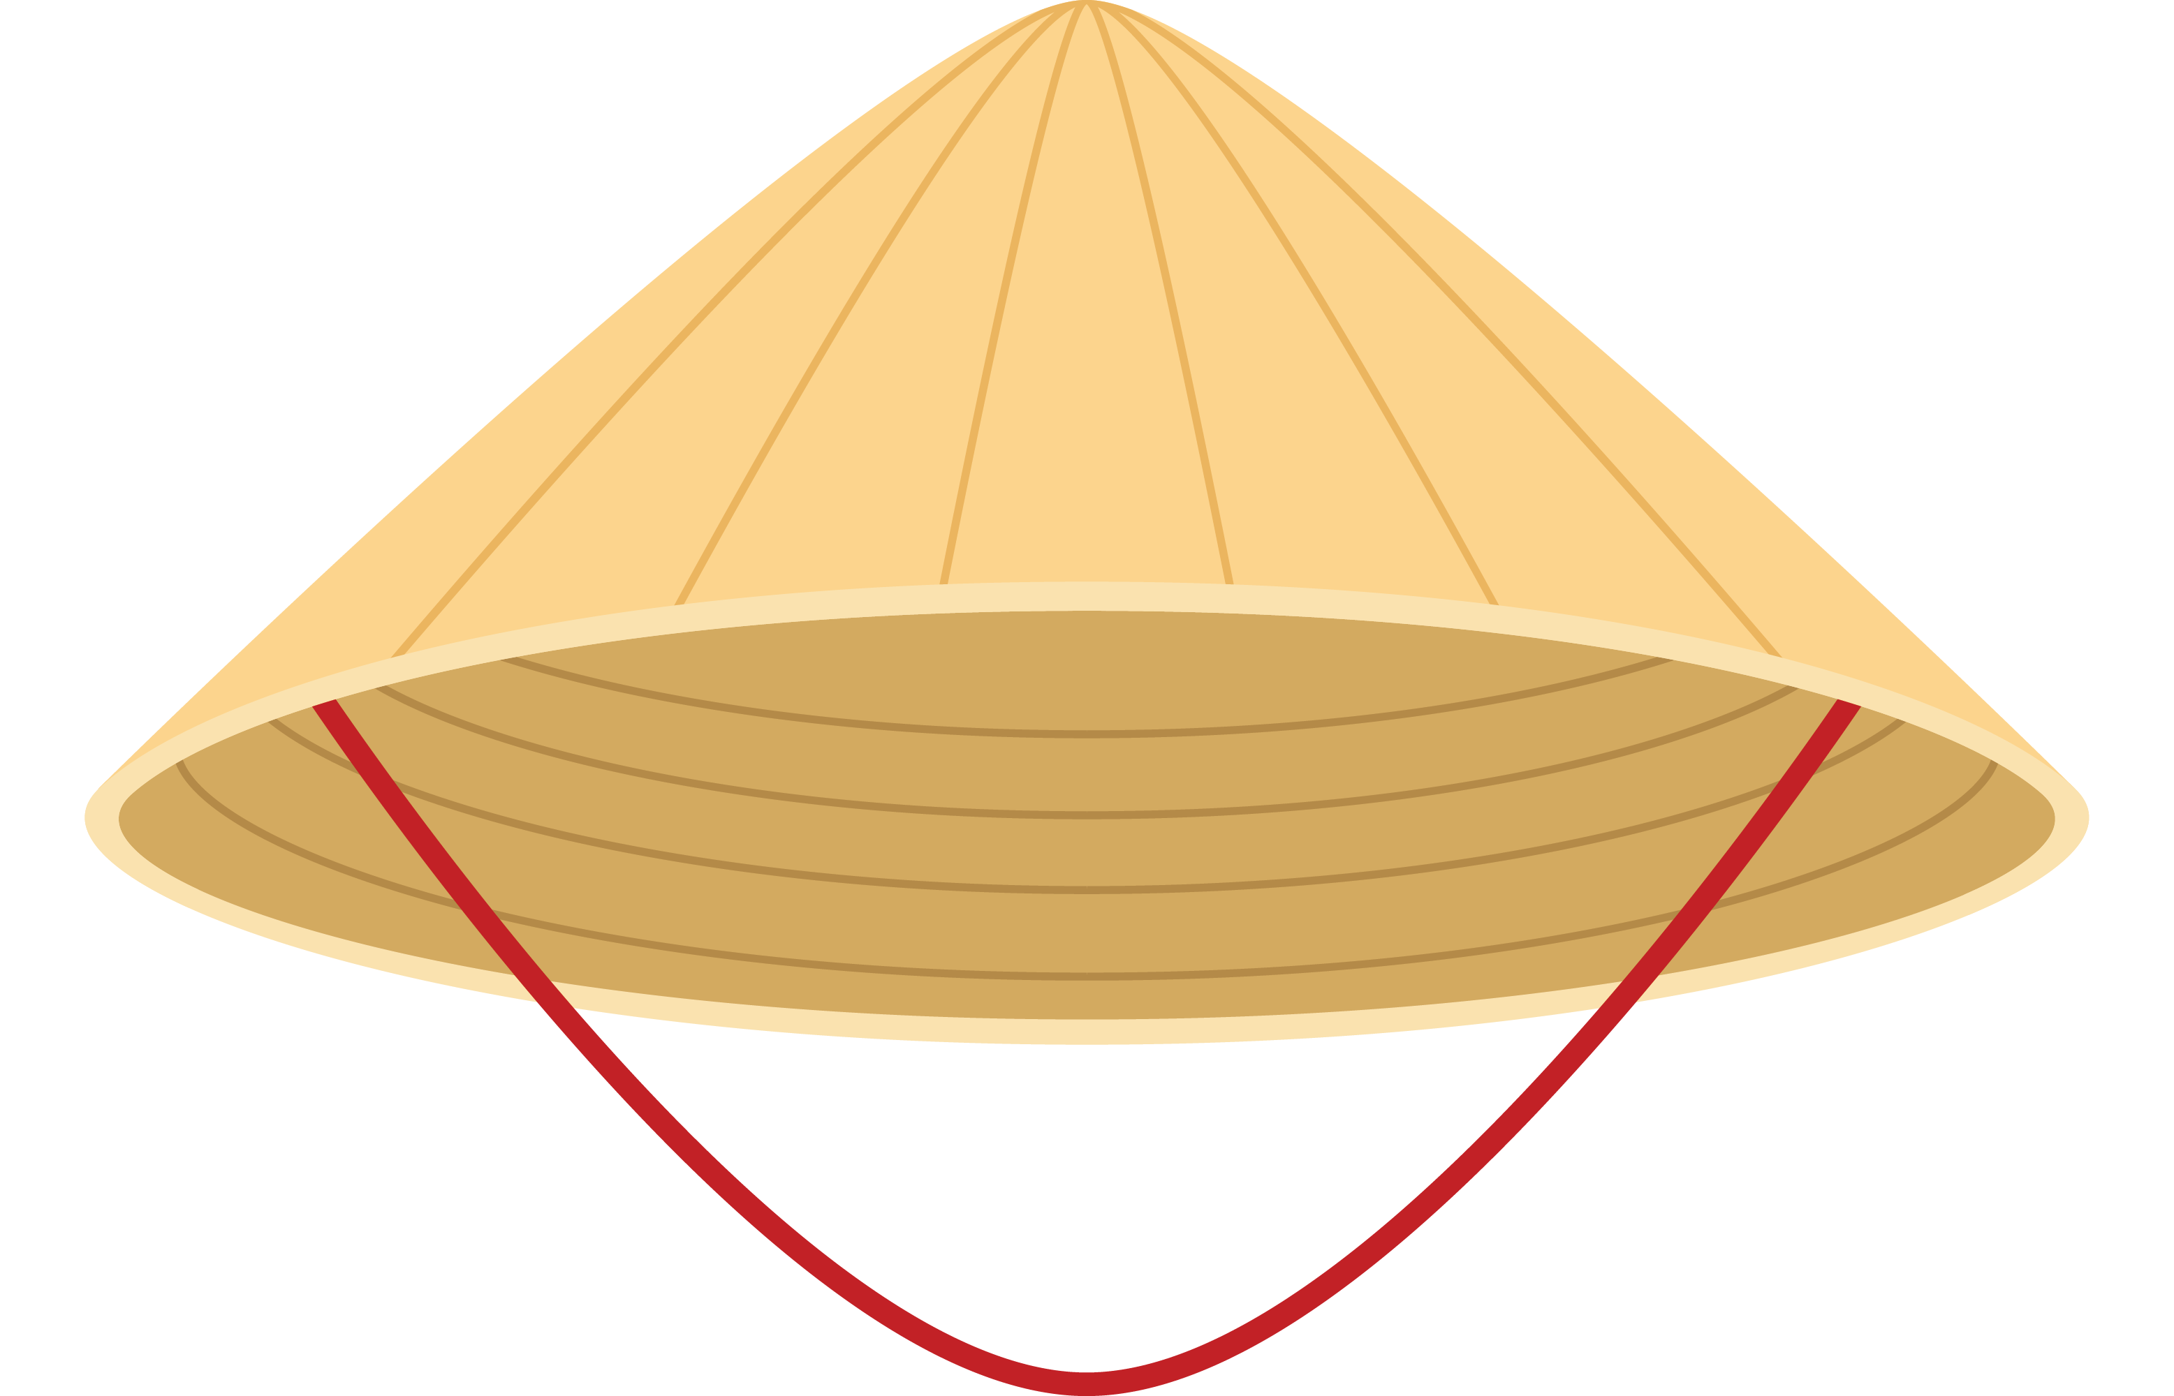
Vành của chiếc nón lá có dạng đường tròn. Hỏi một nón lá có đường kính vành nón là 40 cm thì độ dài vành nón đó là bao nhiêu?

Slide 12
Vành của chiếc nón lá có dạng đường tròn. Hỏi một nón lá có đường kính vành nón là 40 cm thì độ dài vành nón đó là bao nhiêu?
Bài giải
40 × 3,14 = 125,6
Độ dài của vành nón (hay chu vi của vành nón) là 125,6 cm.

Slide 13

Nón thường dùng để che nắng, che mưa, làm quạt khi nóng. Đôi khi có thể dùng để múc nước hoặc để đựng. Ngày nay, nón lá cũng được xem là quà tặng đặc biệt cho du khách khi đến tham quan Việt Nam. Nhưng hơn hết nón lá còn thể hiện đặc trưng văn hoá nước ta. Chiếc nón lá gắn liền với đời sống tinh thần của nhân dân, với người phụ nữ Việt. Trải dài mọi miền đất nước, hình ảnh nón lá luôn hiện diện, đó chính là nét đẹp, nét duyên, là sự bình dị, mộc mạc của người phụ nữ Việt Nam. Nón lá đi liền với tà áo dài, tạo nên một vẻ đẹp rất bình dị và mộc mạc của người Việt Nam.

Slide 14

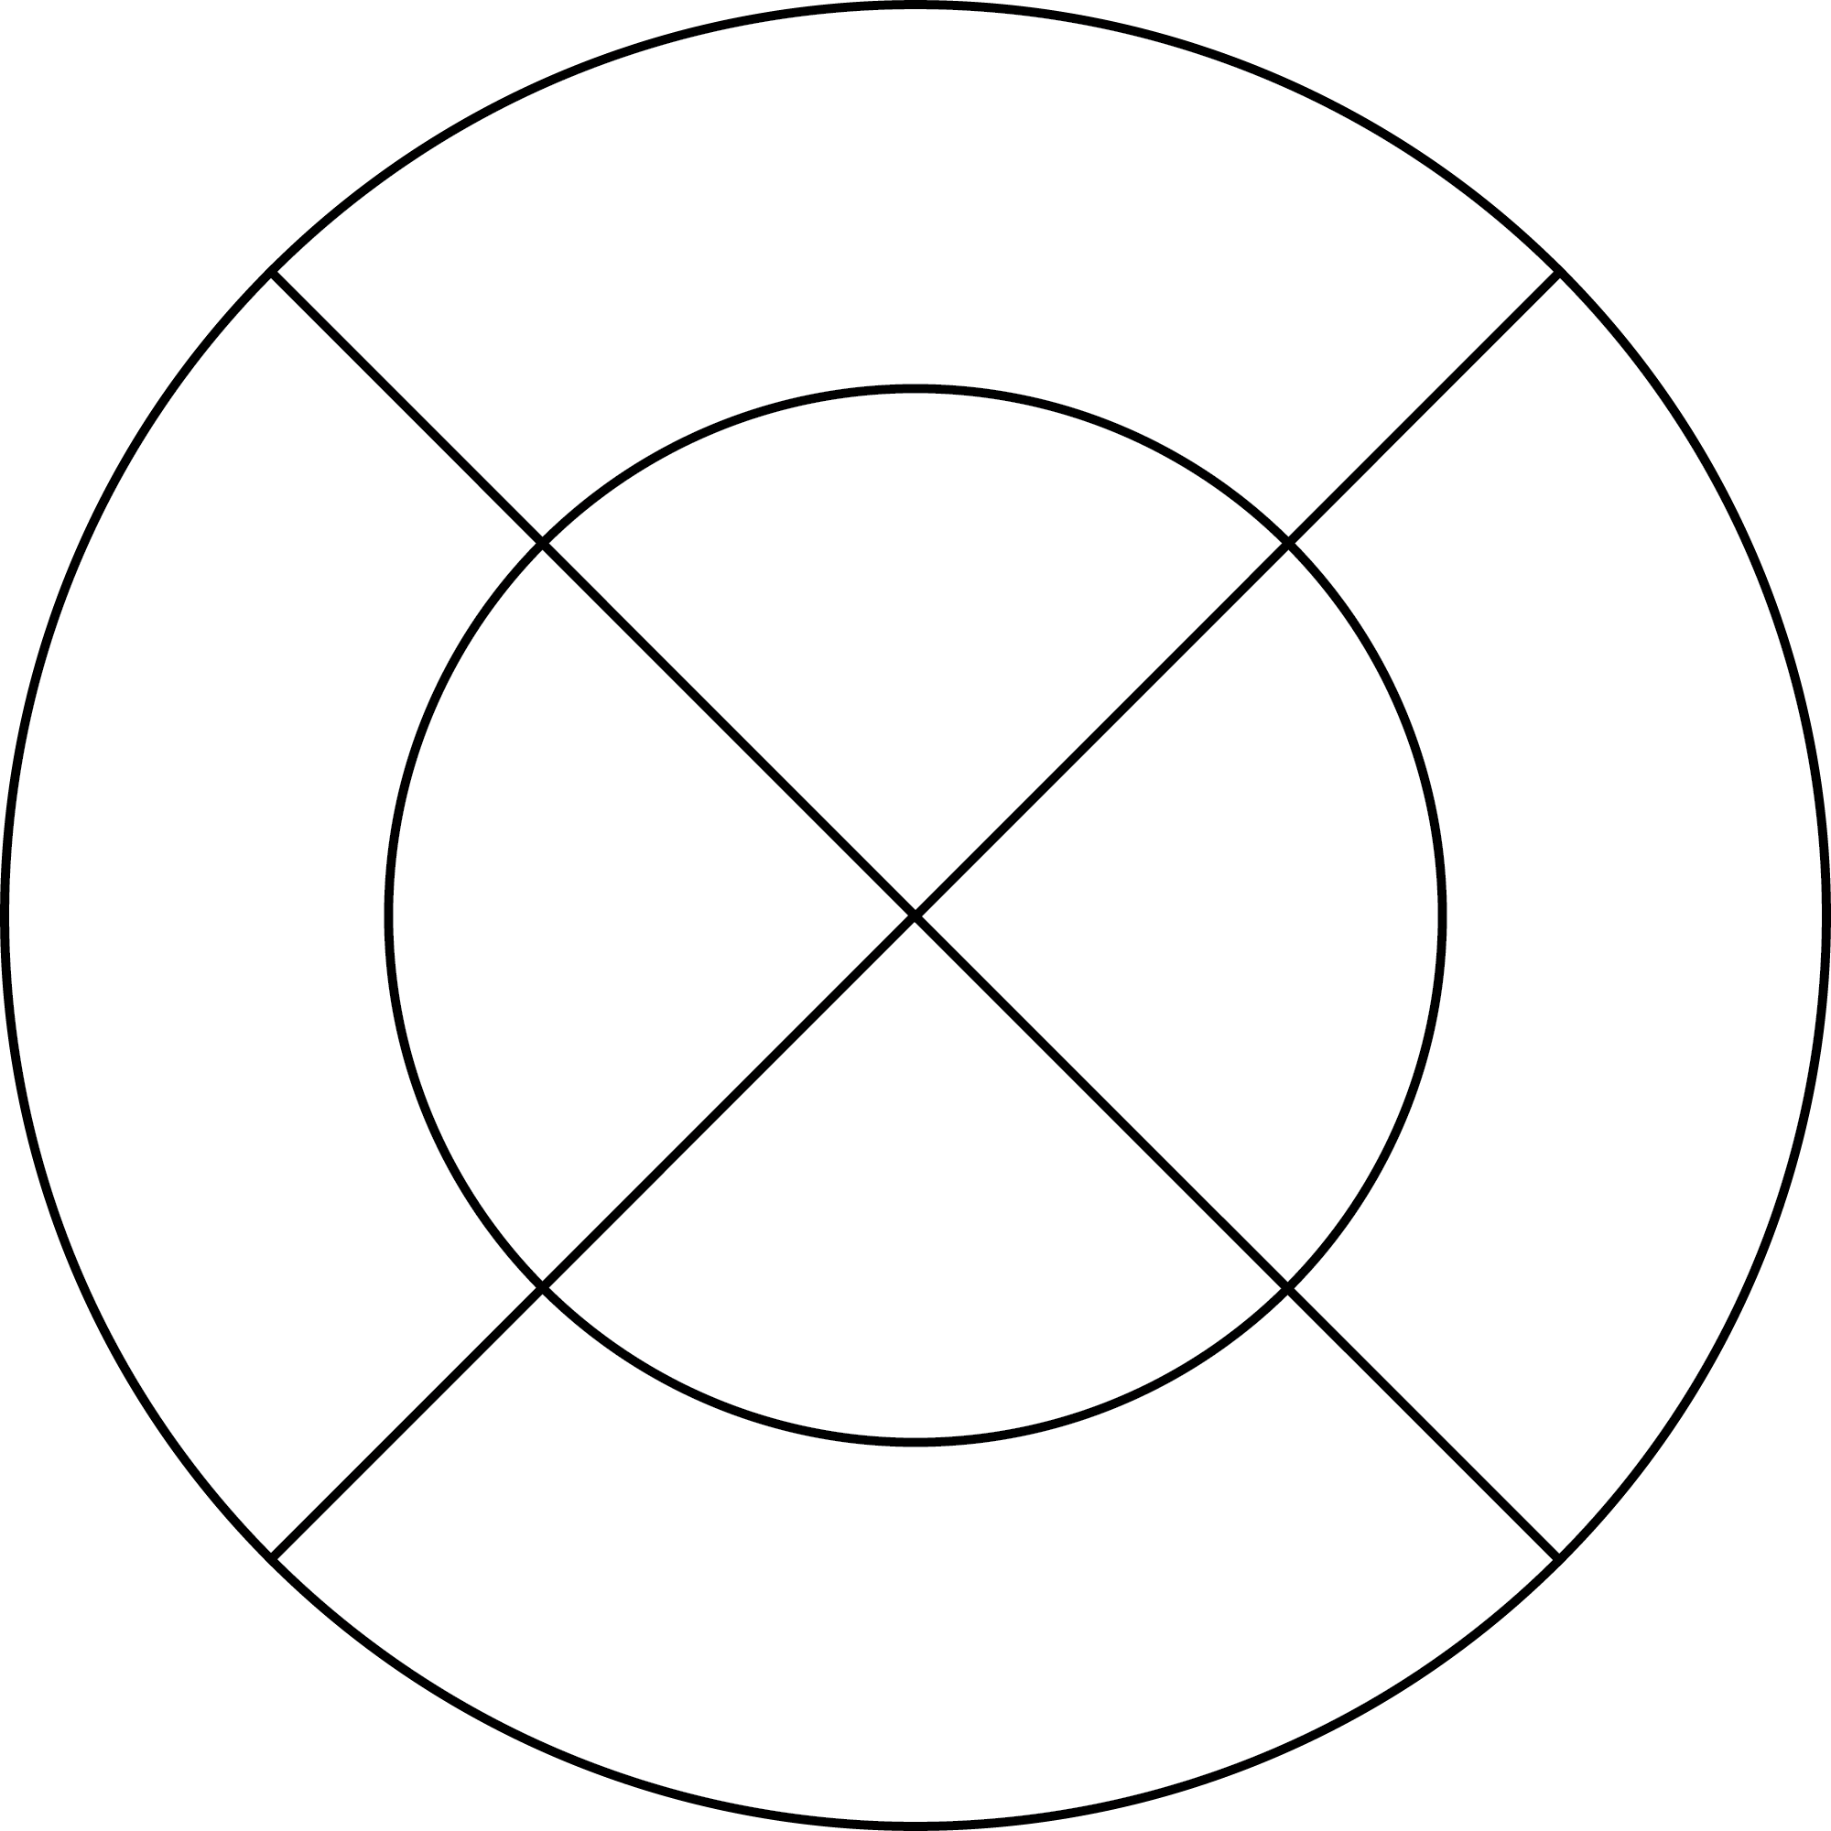
Một sợi dây thép được sử dụng để làm một cái khung như hình bên. Biết độ dài đường kính của hai hình tròn là 0,6 m và 0,9 m. Tính độ dài sợi dây thép đó.

Slide 15
Bài giải
0,6 x 3,14 = 1,884
Chu vi hình tròn nhỏ là 1,884 m.
0,9 x 3,14 = 2,826
Chu vi hình tròn lớn là 2,826 m.
1,884 + 2,826 + 0,9 x 2 = 6,51
Sợi dây thép dài 6,51 m.

Slide 16


Slide 17
Số?
Đường kính của một bánh xe đạp là 0,4 m.
a) Chu vi của bánh xe đó là .?. m.
b) Chú hề sẽ đi được .?. m nếu bánh xe lăn trên mặt đất được
1 000 vòng.

Slide 18
Số?
Đường kính của một bánh xe đạp là 0,4 m.
a) Chu vi của bánh xe đó là .?. m.
Số?
Đường kính của một bánh xe đạp là 0,4 m.
a) Chu vi của bánh xe đó là 1,256 m
Muốn tính chu vi của bánh xe, ta lấy đường kính nhân 3,14.
0,4 × 3,14 = 1,256 (m)

Slide 19
Số?
Đường kính của một bánh xe đạp là 0,4 m.
b) Chú hề sẽ đi được .?. m nếu bánh xe lăn trên mặt đất được 1 000 vòng.
Số?
Đường kính của một bánh xe đạp là 0,4 m.
b) Chú hề sẽ đi được 1256 m nếu bánh xe lăn trên mặt đất được 1 000 vòng.
Gấp chu vi của bánh xe lên
1 000 lần.
1,256 × 1 000 = 1 256 (m)

Slide 20


DẶN DÒ
GV ĐIỀN VÀO ĐÂY
GV ĐIỀN VÀO ĐÂY
GV ĐIỀN VÀO ĐÂY
GV ĐIỀN VÀO ĐÂY

Slide 21


Slide 22


BÀI SOẠN CỦA EM LAN HƯƠNG – 035.447.3852
QUÝ THẦY/ CÔ KHÔNG GỬI BÀI VÀO CÁC HỘI NHÓM ZALO HAY FB, CÁC WEB.....
EM CHỈ GIAO DỊCH BẰNG DUY NHẤT 1 NICK FB : LAN HƯƠNG. Lik Fb của em: https://www.facebook.com/GADTLANHUONG0354473852)
VÀ ZALO LAN HƯƠNG SĐT 0354473852.
MỌI GIAO DỊCH BẰNG NICK KHÁC ĐỀU LÀ MẠO DANH EM VÀ LỪA ĐẢO Ạ!
EM XIN CHÂN THÀNH CẢM ƠN! KÍNH CHÚC THẦY/CÔ DẠY TỐT Ạ!

Slide 23

LAN HƯƠNG : 0354473852
NHẬN SOẠN BÀI LẺ PPT LÊN TIẾT, THI CỦA TẤT CẢ CÁC BỘ SÁCH LỚP 1-2-3-4-5

